Slide 1

Informe desarrollo sostenible 2023

Slide 2

Descripción del Dataset
Contexto Comercial:
El Informe revisa el progreso realizado cada año en los Objetivos de Desarrollo Sostenible desde su adopción por los 193 Estados miembros de las Naciones Unidas en 2015.
A mitad del camino hacia 2030, el Informe sobre Desarrollo Sostenible 2023 hace un balance de los avances realizados y analiza las prioridades para restaurar y acelerar el progreso de los ODS.
Publicada en vísperas de la Cumbre de París de 2023 para un Nuevo Pacto Financiero Global, la edición de este año se centra específicamente en la necesidad de aumentar la financiación para el desarrollo y reformar la arquitectura financiera global para apoyar los ODS.

Slide 3

Resumen del informe:
El conjunto de datos del Informe sobre Desarrollo Sostenible 2023 comprende datos completos relacionados con la sostenibilidad y el progreso hacia los Objetivos de Desarrollo Sostenible (ODS) para numerosos países.
Cada entrada en el conjunto de datos presenta información sobre los puntajes de sostenibilidad, la clasificación regional y el desempeño de un país en los ODS individuales.
Este conjunto de datos proporciona información valiosa sobre los esfuerzos globales de sostenibilidad y permite una evaluación matizada del progreso de los países en el logro del desarrollo sostenible.

Slide 4
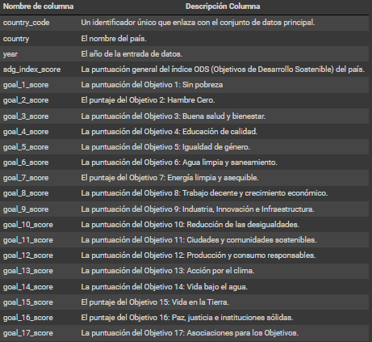
Descripción de Columnas

Slide 5
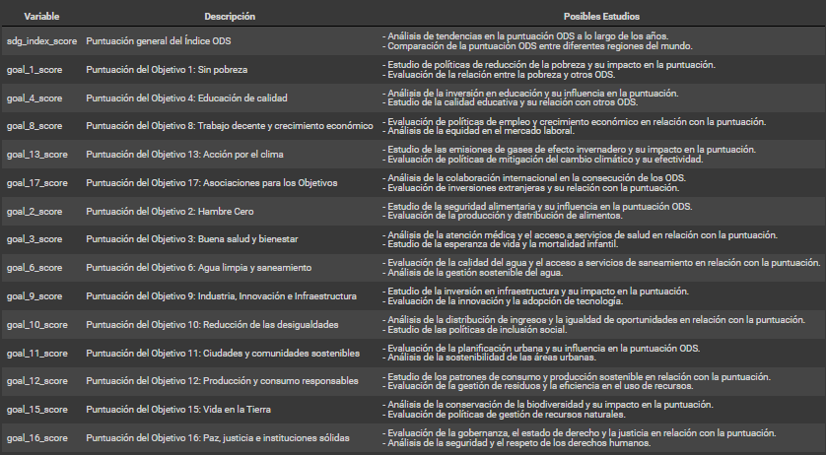
Descripción de Variables
Durante el análisis a realizar en este dataset se considerarán las siguientes variables a calcular para cada uno de los puntajes informados en cada columna enfocados únicamente en a resultados a nivel general de los países que conforman los Estados miembros de las Naciones Unidas, por lo cual no se segmentará por pais, si no que cada una de estas variables se agruparan en resultados anuales para el análisis de resultados cada año.
Además, a futuro se espera realizar una evaluaciones por medio de series de tiempo, del desarrollo de los puntajes en base a los años y países evaluados

Slide 6

Presentación de Hipótesis
Hipótesis 1 - Desarrollo económico y trabajo decente:
¿Existe una correlación entre el crecimiento económico (GOAL_8) y la puntuación del GOAL_1 (Sin pobreza)?
¿Los países con un crecimiento económico más sólido también han reducido significativamente la pobreza?

Slide 7

Control de duplicados
Total de valores duplicados en el DataFrame: 785
Valores nulos por columna: country 0
GOAL_1: 0
GOAL_8: 0
dtype: int64
Filas duplicadas:
En este caso dado a que los datos duplicados son relevantes para nuestor modelo, no eliminarán, en el caso de que los duplcados estuvieran presentes en el mismo año (mismo pais) si se hubiera trabajado con los duplicados.

Slide 8
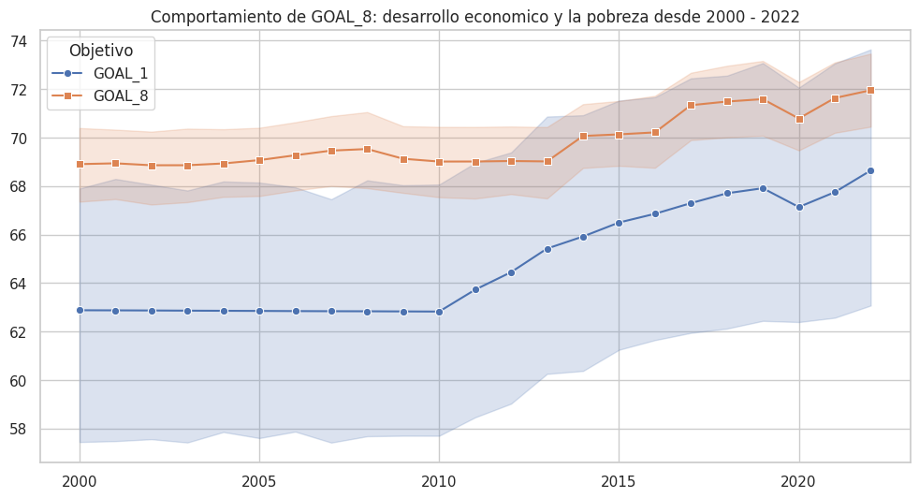
Análisis exploratorio de datos (EDA)
¿Existe una correlación entre el crecimiento económico (GOAL_8) y la puntuación del GOAL_1 (Sin pobreza)?
¿Los países con un crecimiento económico más sólido también han reducido significativamente la pobreza?
Evaluando este primer análisis, tomando los datos de manera general, durante los primeros 10 años no se logra percibir alguna correlación, pero ya despues de del año 2010 se lograría observar que la correlación entre ambas variables comienza ser más significativa. Por ende la hipotesis tiende a cumplirse desde esas fechas

Slide 9
Correlación entre GOAL_8 y GOAL_1 desde 2010 en adelante:
Correlación = 0.4474396903963433
Ahora si se considera el coef de correlación, este presenta una correlación positiva, pero mínima

Slide 10
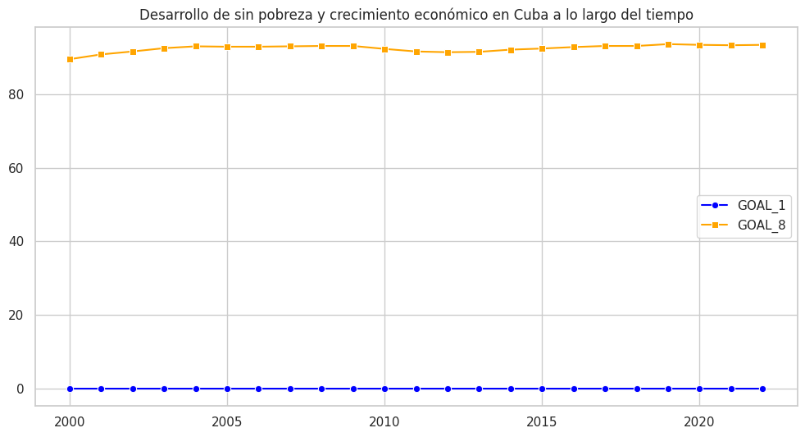
Se Filtra el DataFrame para obtener solo los datos de Cuba, ya que es el top en todos los años en el puntaje de desarrollo ecónomico

Slide 11
¿Existe una correlación entre el crecimiento económico (GOAL_8) y la puntuación del GOAL_1 (Sin pobreza)? ¿Los países con un crecimiento económico más sólido también han reducido significativamente la pobreza?
En base a este primer análisis,se procede a analisar el top 1 de los paises con mayor puntaje en desarrollo economico por cada año, pero no se cumple la hipotesis planteada en este caso, ya que si bien se ha punteado cada año a cuba con mayor puntaje, la disminución de la pobreza es 0 o muy minima su evolución, por ende no se podría suponer que existe una clara correlación.

Slide 12
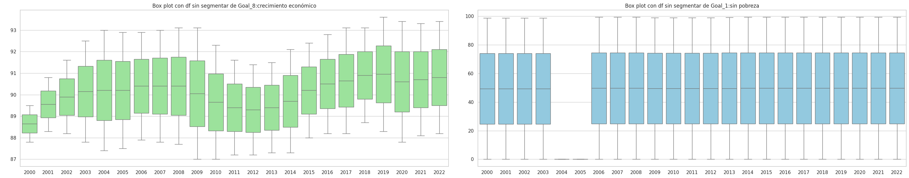
A continuación, se procede a demostrar a través de box plots, cuanta segmentación se logra visualizar por causa de Cuba

Slide 13
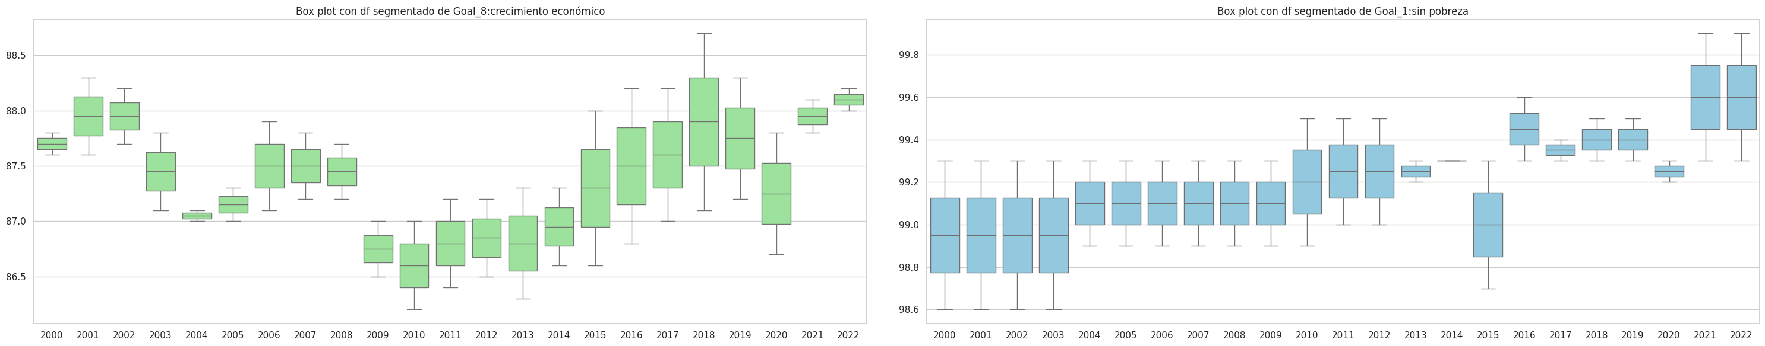
Dado a que el resultado este demasiado sesgado a favor de cuba en relacion al puntaje obtenido por desarrollo económico vs disminución de la disminución de la pobreza, entonces se procederá a segmentar por los demás países

Slide 14
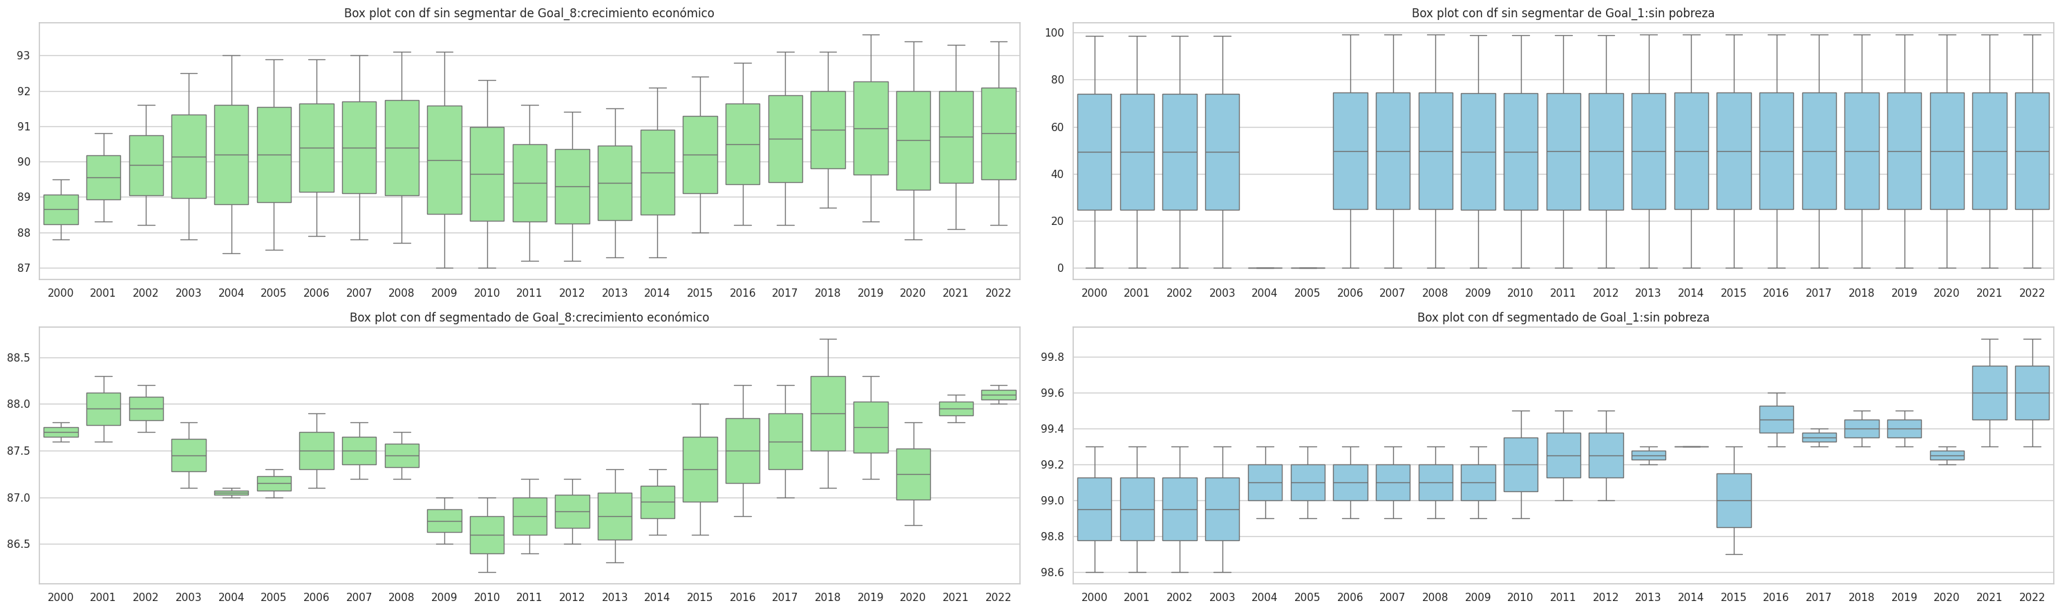
Observaremos ambas situaciones con el fin de dimencionar el estado de nuestros datos sin eliminar los nulos y outliers provocados por cuba y como se podrá observar el data set limpio.

Slide 15
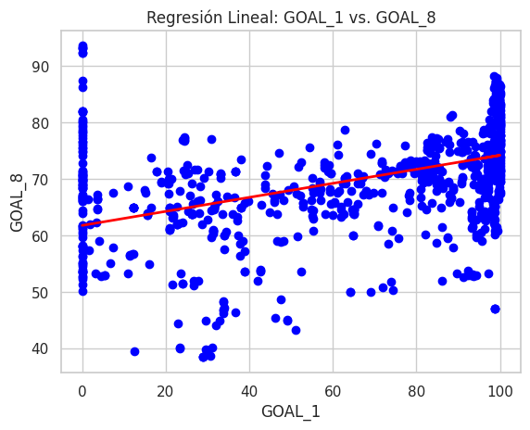
Correlación de la disminución de la pobreza y el desarrollo economico
Finalmente y para encontrar un puntaje optimo entre la correlación de la disminución de la pobreza y el desarrollo economico, los niveles de desarrollo deberían estar por sobre los 70ptos, para asi lograr una disminución optima de los niveles de pobreza en los paises.
Tal cual lo demuestra el grafico de más abajo (sin considerar los valores de paises atipicos como el caso antes analisado de cuba)

Slide 16
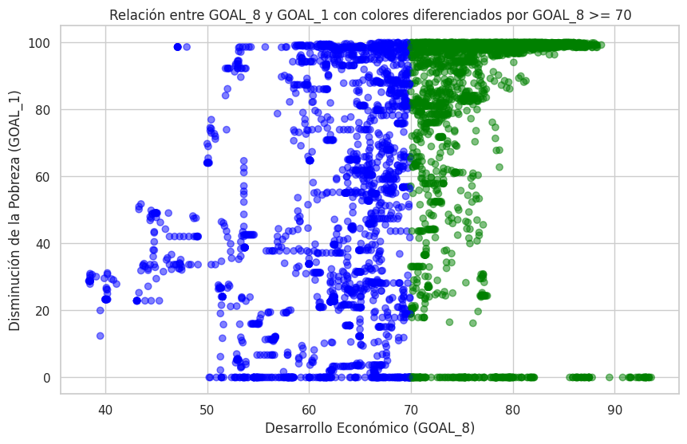

Slide 17
Ingeniería de Atributos
Feature Selection
Como parte del Feature selection lo primero que realizaremos será escalar variables para posteriormente a aplicar el modelo de PCA.

Slide 18
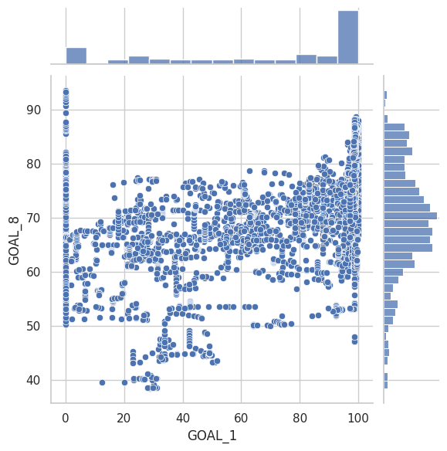
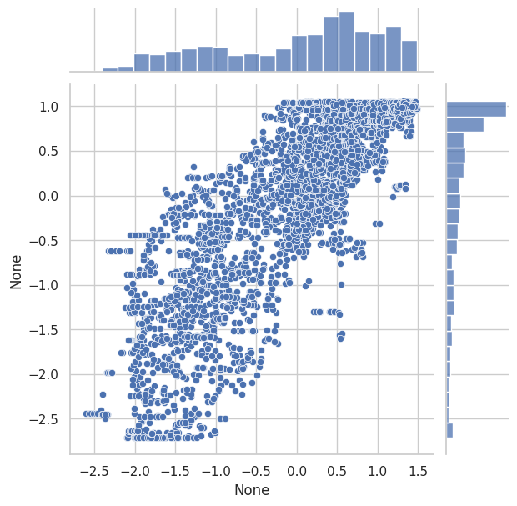
Analisis de Correlación
datos no estandarizados
datos estandarizados

Slide 19
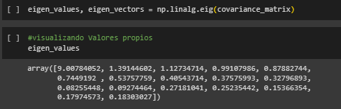
Descomposición de Vectores

Slide 20
Generamos lista variance_explained
[52.97449833423128, 8.182999567664567, 6.629851986816088, 5.82847335440623, 5.168324516525832, 4.380819233789, 3.1614572761222064, 2.384348276475267, 2.2098186442631955, 1.9287629865832017, 0.48549727394232023, 0.5454248997192559, 1.5984985420699978, 1.4840792162152414, 0.9036848284470739, 1.05707245174998, 1.076388610979259]

Slide 21
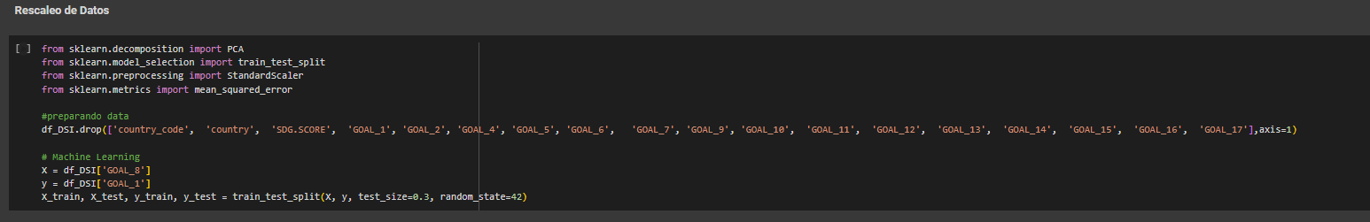
Entrenamiento y testeo

Slide 22
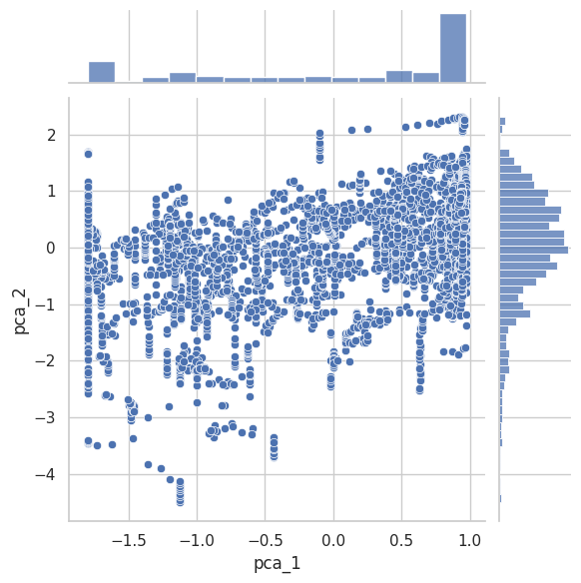
Regresión logística
Error cuadrático medio: 1035.6339695494423
Coeficiente de determinación (R^2): 0.2155259424323107

Slide 23
Árbol de decisión
Cálculo de precisión , error cuadrático medio y coeficiente de determinación del árbol de decisión
Error cuadrático medio del árbol de decisiones: 992.7725537545233
Coeficiente de determinación (R^2) del árbol de decisiones: 0.24799269202759877

Slide 24
Conclusiones
Desempeño del Modelo de Árbol de Decisiones:
El modelo de árbol de decisiones muestra un Error Cuadrático Medio (MSE) de 992.772553 y un Coeficiente de Determinación (R^2) de 0.24799 Estas métricas indican un rendimiento moderado del modelo.
Análisis de Correlación entre Crecimiento Económico y Pobreza:
El análisis general sugiere una correlación más clara entre el crecimiento económico (GOAL_8) y la reducción de la pobreza (GOAL_1) a partir del año 2010.
Sin embargo, al realizar un análisis específico para el país líder en desarrollo económico (Cuba), se observa que la correlación entre el crecimiento económico y la reducción de la pobreza es más compleja y no se puede generalizar, pero al conocer el contecxto economico y politico del país se podría aislar del modelo.
Complejidad de la Relación entre Variables:
Los resultados indican que la relación entre el crecimiento económico y la puntuación del GOAL_1 varía según el enfoque del análisis.
No se puede asumir una correlación clara entre estas variables, y la relación puede depender de factores específicos de cada país.

Slide 25
Conclusiones
4. Necesidad de Probar Nuevos Modelos:
Aunque el modelo de árbol de decisiones proporciona información útil, se sugiere explorar otros modelos para mejorar la precisión y comprensión del problema.
Consideraciones Adicionales:
1. La relación entre variables puede ser no lineal, y la aplicación de técnicas más avanzadas podría capturar relaciones más sutiles.
2. La inclusión de más características relevantes o la ingeniería de características podría mejorar la capacidad del modelo para explicar la variabilidad en los datos.
En resumen, aunque el modelo actual ofrece información valiosa, se recomienda explorar y probar otros modelos más complejos para obtener una comprensión más completa y precisa de la relación entre el crecimiento económico y la reducción de la pobreza. Además, considerar la inclusión de más variables y técnicas avanzadas podría enriquecer el análisis.

Slide 26
Evaluando modelos ML
Al analizar las métricas generadas para evaluar si existe una situación de overfitting (sobreajuste) o underfitting (subajuste) se obtiene que:
Error Cuadrático Medio (MSE):
Interpretación: Un MSE más bajo indica un mejor ajuste del modelo a los datos.
Resultado Actual: MSE de 992.772553 para el modelo de árbol de decisiones.
Coeficiente de Determinación (R^2):
Interpretación: Un R^2 más cercano a 1 indica un mejor ajuste del modelo a los datos.
Resultado Actual: R^2 de 0.2479 para el modelo de árbol de decisiones.

Slide 27
Evaluando modelos ML
Posibles Escenarios:
Overfitting (Sobreajuste):
Indicadores: Diferencia significativa entre el rendimiento en el conjunto de entrenamiento y prueba.
Soluciones Posibles: Regularización del modelo, reducción de la complejidad, uso de más datos de entrenamiento.
Underfitting (Subajuste):
Indicadores: Rendimiento deficiente tanto en entrenamiento como en prueba.
Soluciones Posibles: Aumento de la complejidad del modelo, uso de características más relevantes, recopilación de más datos.
Análisis del Resultado Actual:
El modelo de árbol de decisiones parece tener un rendimiento moderado según las métricas.
Es importante comparar el rendimiento en el conjunto de entrenamiento y prueba.
A considerar:
Análisis Adicional:
Evaluar el rendimiento en el conjunto de entrenamiento y prueba por separado. Si hay una gran brecha, puede indicar overfitting.
Regularización:
Considerar la aplicación de técnicas de regularización, como la poda del árbol de decisiones, para reducir la complejidad y prevenir overfitting.
Validación Cruzada:
Implementar la validación cruzada para obtener evaluaciones más robustas del rendimiento del modelo.

